Slide 1
LAYER FISIK

Slide 2
LAYER FISIK
TERKAIT LAYER FISIK:
SINKRONISASI
PHYSICAL ENCODING : NRZI, NRZ, MANCHESTER, AMI
GANGGUAN LAYER FISIK

Slide 3
MODE TRANSMISI
Mode Transmisi merupakan cara suatu data dikirimkan:
Paralel
Serial

Slide 4
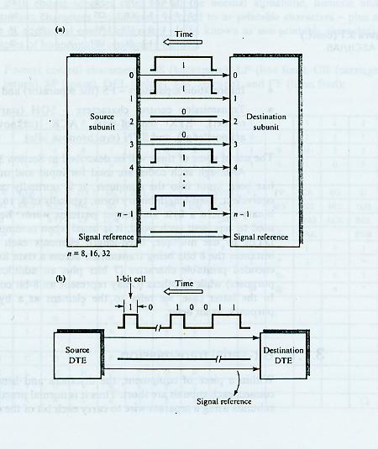
MODE TRANSMISI
Mode transfer paralel: tiap bit dalam sebuah word dikirimkan melalui kawat yang berbeda
Mode serial: tiap bit ditransmisikan satu persatu dalam selang waktu tertentu
Ketika data ditransmisikan antara 2 perangkat, ada 3 mode operasi yang dapat digunakan:
  Simplex → digunakan apabila data dikirimkan hanya 1 arah
  Half-duplex → digunakan apabila 2 device ingin mempertukarkan informasi (data) secara bergantian
  Duplex → disebut juga full-duplex dan digunakan apabila data dipertukarkan antara 2 device pada kedua arah secara simultan

Slide 5
SINKRONISASI
Pada transmisi data dilapis fisik, selain modulasi diperlukan kemampuan untuk sinkronisasi, yaitu teknik mendapatkan bit disuatu sinyal yang melibatkan masalah waktu pengambilan sampel dari sinyal, format suatu karakter dan format paket.
Terdapat 3 jenis teknik sinkronisasi data
  Asynchronous
  Synchronous
  Isochronous

Slide 6
APA ITU ???
Pendahuluan
Sinkronisasi adalah suatu proses menyerempakkan (menyinkronkan) clock yang beroperasi pada semua perangkat telekomunikasi.
Tujuan sinkronisasi pada jaringan digital adalah sebagai usaha untuk memperkecil slip (controlled slip) pada jaringan, sehingga degradasi karena laju slip dapat dijaga pada tingkat yang dapat diterima (Rekomendasi ITU-T G.822).
Maksud dasar sinkronisasi dalam jaringan telekomunikasi adalah untuk memastikan bahwa suatu trafik yang masuk ke jaringan disampaikan ke tujuan dengan degradasi yang minimum.

Slide 7
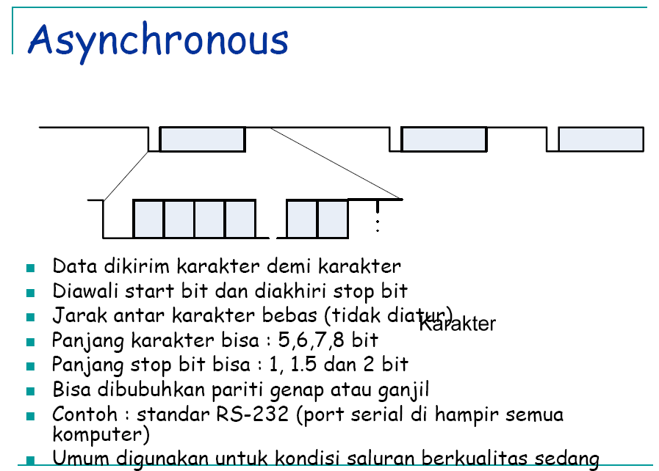
MODE ASINKRON
Notes:
LSB = Least Significant Bit
MSB = Most Significant Bit

Slide 8
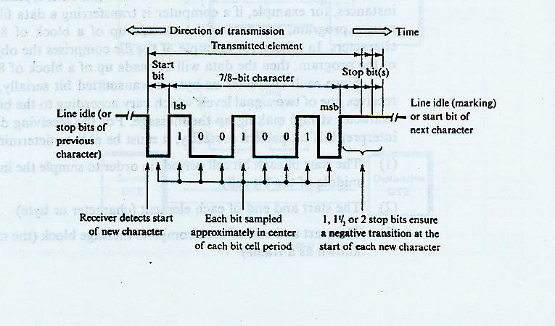
MODE ASINKRON

Slide 9
Prinsip Operasi Asinkron
Rangkaian di dalam tiap DTE yang merupakan antarmuka antara perangkat dan link serial, harus melakukan fungsi berikut:
  Konversi paralel ke serial untuk tiap karakter atau byte sebagai persiapan transmisi pada link data
  Konversi serial ke paralel untuk tiap karakter yang diterima, sebagai persiapan penyimpanan dan pemrosesan dalam DTE
  Sinkronisasi bit, karakter, dan frame
  Pembangkitan bit untuk mengecek kesalahan

Slide 10
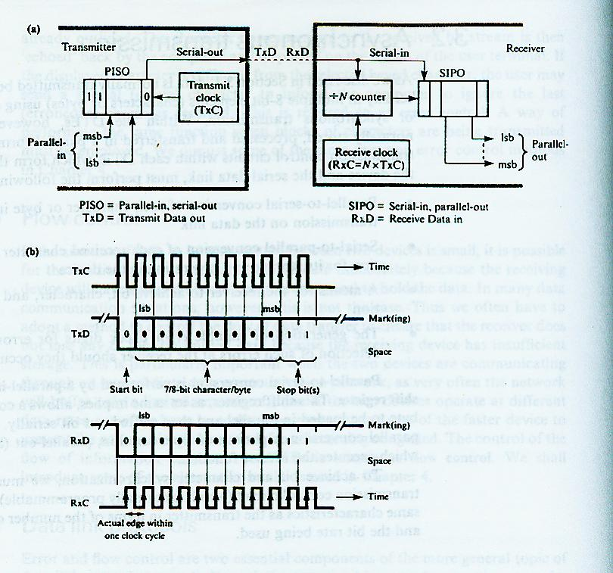

Slide 11
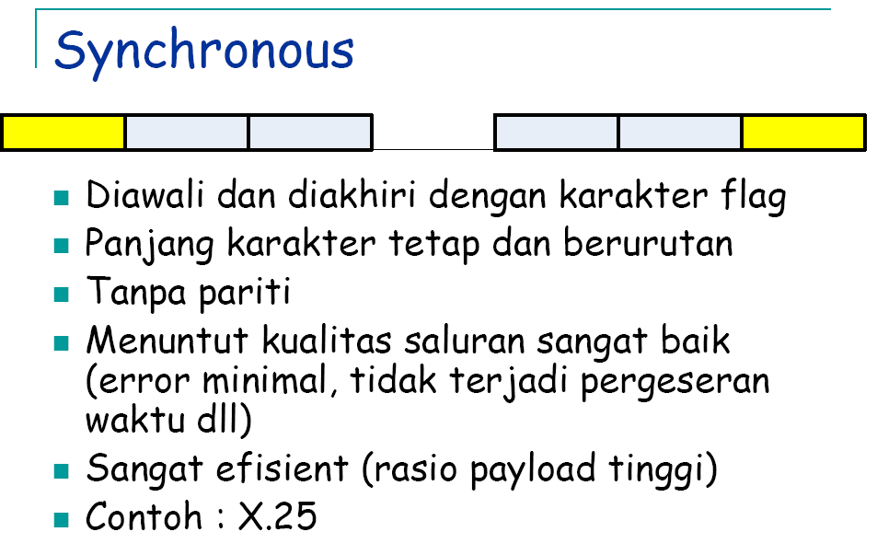
MODE SINKRON

Slide 12
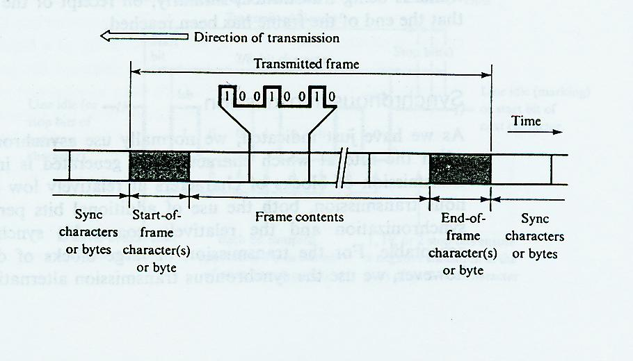
MODE SINKRON
Aliran bit dikodekan dengan cara tertentu sedemikian sehingga penerima dapat menjaga sinkronisasi
Semua frame didahului oleh beberapa byte atau karakter yang berfungsi untuk menjaga keandalan interpretasi batas antar karakter
Isi frame dienkapsulasi di antara sepasang karakter untuk sinkronisasi frame
Pada transmisi sinkron, tiap frame didahului oleh 2 atau lebih byte (karakter) sync
Harus dipastikan bahwa karakter (byte) start of frame dan end of frame bersifat unik, atau tidak ditemukan dalam isi frame yang sedang dikirim

Slide 13
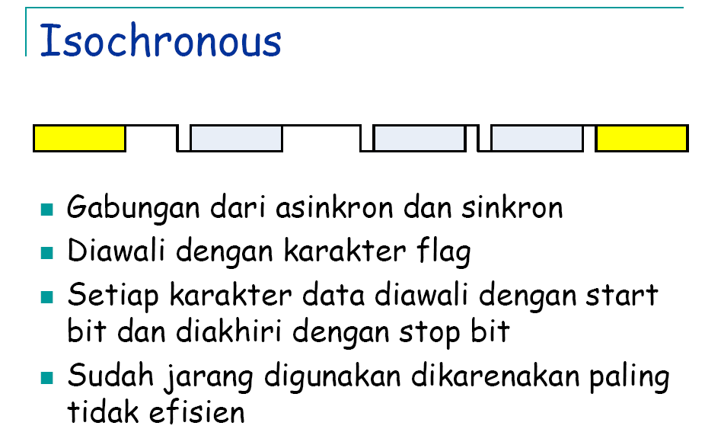
MODE ISOKRON

Slide 14
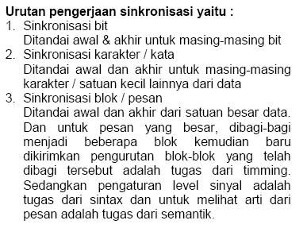
SINKRONISASI

Slide 15
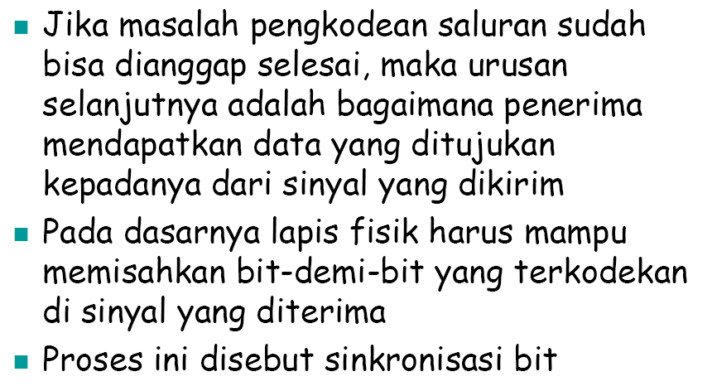
SINKRONISASI BIT

Slide 16
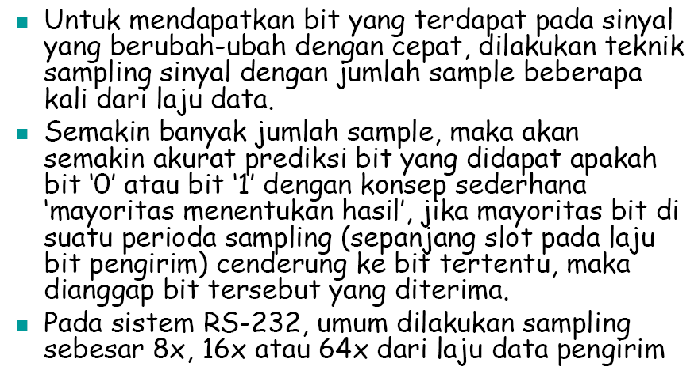
SINKRONISASI BIT

Slide 17
MODE SINKRON BERORIENTASI BIT

Slide 18
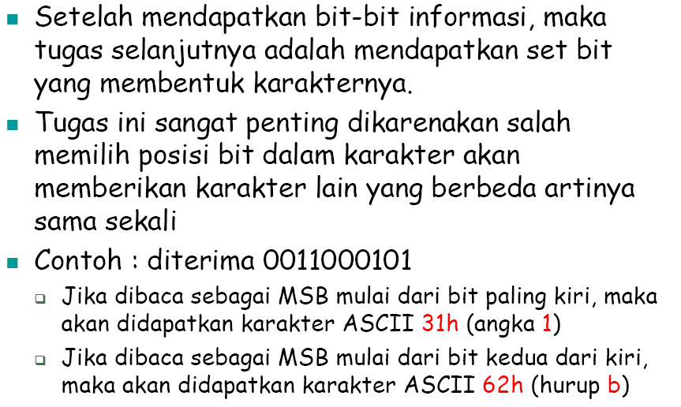
SINKRONISASI KARAKTER

Slide 19
SINKRONISASI KARAKTER
TABEL ASCII
 | 0 | 1 | 2 | 3 | 4 | 5 | 6 | 7 | 8 | 9 | A | B | C | D | E | F
0x | NUL | SOH | STX | ETX | EOT | ENQ | ACK | BEL | BS | TAB | LF | VT | FF | CR | SO | SI
1x | DLE | DC1 | DC2 | DC3 | DC4 | NAK | SYN | ETB | CAN | EM | SUB | ESC | FS | GS | RS | US
2x | space | ! | " | # | $ | % | & | ' | ( | ) | * | + | , | - | . | /
3x | 0 | 1 | 2 | 3 | 4 | 5 | 6 | 7 | 8 | 9 | : | ; | < | = | > | ?
4x | @ | A | B | C | D | E | F | G | H | I | J | K | L | M | N | O
5x | P | Q | R | S | T | U | V | W | X | Y | Z | [ | \ | ] | ^ | _
6x | ` | a | b | c | d | e | f | g | h | i | j | k | l | m | n | o
7x | p | q | r | s | t | u | v | w | x | y | z | { | | | } | ~ | DEL
SYN NUL NUL NUL STX R J G H K L I Y H K L S J H F U Y U W I E ETX NUL NUL NUL SYN SYN
16 00 00 00 02 52 4A 47 48 4B 4C 53 …..45 03 00 00 00 16 16

Slide 20
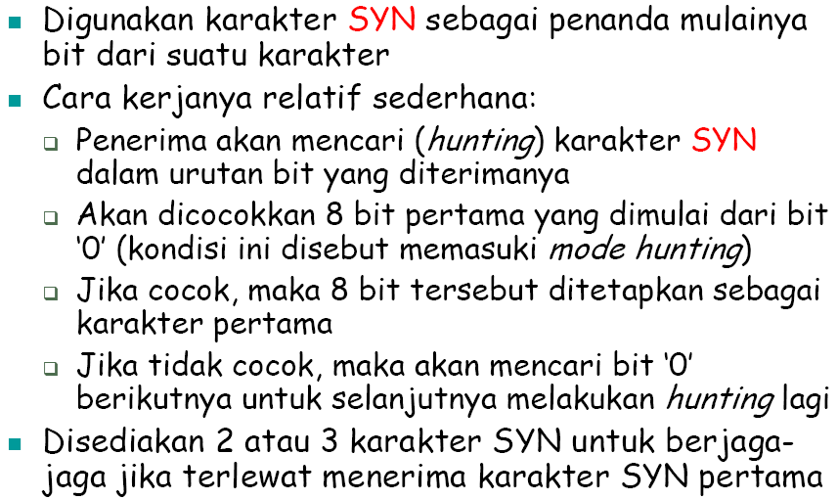
SINKRONISASI KARAKTER

Slide 21
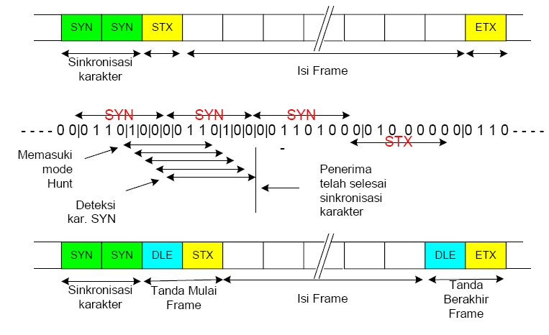
SINKRONISASI KARAKTER

Slide 22
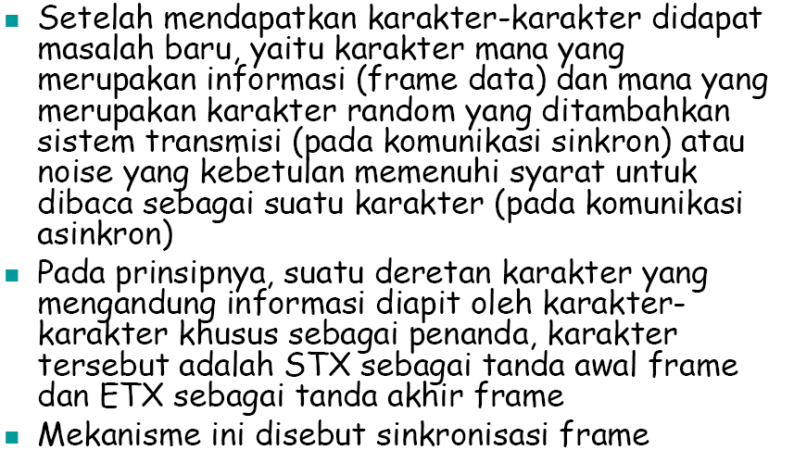
SINKRONISASI FRAME

Slide 23
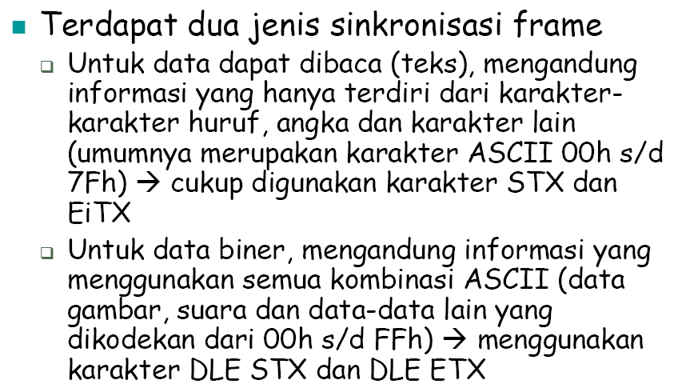
SINKRONISASI FRAME
Notes:
DLE = Data Link Escape
STX = Start of Text
ETX = End of Text

Slide 24
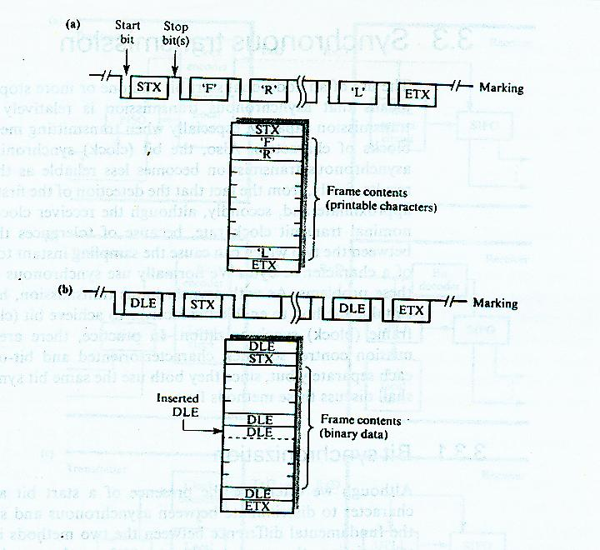
SINKRONISASI FRAME
Jika pesan terdiri dari beberapa karakter (frame informasi), maka selain melakukan sinkronisasi bit dan karakter, penerima juga harus bisa menentukan awal dan akhir tiap frame.
Karakter kontrol yang digunakan untuk sinkronisasi frame: STX, ETX, dan DLE

Slide 25
Gangguan Pada Transmisi Data
Derau (Noise)
ISI → Inter Symbol Interference
Distorsi
Delay propagasi

Slide 26
DERAU
Derau dibagi menjadi 4 kategori :
  Derau suhu (white noise)
  N = kTB
  N =Kerapatan kekuatan derau (Watt)
  k = konstanta Boltzman = 1.3803 x 10^(-23) J/K⁰
  T = Temperatur (K⁰)
  B = Bandwidth (Hz)
  Dalam decibell-Watt :
  N = -228.6dBW + 10 log T + 10 log B
  Ex : Sebuah receiver dengan temperatur derau efektif sebesar 100⁰ dan BW 10MHz. Tingkat derau pada output receiver adalah:
  N= -228.6dBW + 10 log 10²+10 log10⁷= -138.6 dBW

Slide 27
  Derau intermodulasi → bila sinyal-sinyal dengan frekuensi beda menggunakan media transmisi yang sama.
  Crosstalk → terjadi akibat kopling antar dua jalur sinyal yang tidak diinginkan
  Derau impuls → tidak beraturan, terputusnya bunyi pada durasi pendek.

Slide 28
ISI
Terjadi interferensi antara simbol-simbol yang berdekatan (adjacent)
Terjadi karena adanya multipath propagation dan keterbatasan BW
Dapat diatasi dengan : memperlambat pengiriman simbol, memperbesar jarak antar simbol dan dengan pulse shaping

Slide 29
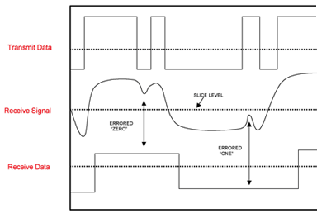

Slide 30
DISTORSI
Cacat yang dialami sinyal saat ditansmisikan
Macam-macam distorsi :
  Distorsi akibat redaman
  Distorsi Fasa (distorsi delay)→ Jika pergeseran fasa terjadi pada seluruh frekuensi yang terkandung pada sinyal komunikasi, maka sinyal output akan sama dengan sinyal input
  Sebaliknya apabila pergeseran fasa tidak linier dengan frekuensi maka sinyal output akan terdistorsi
  Distorsi akibat Noise
Notes:
30

Slide 31
SELAMAT BELAJAR

